Slide 1



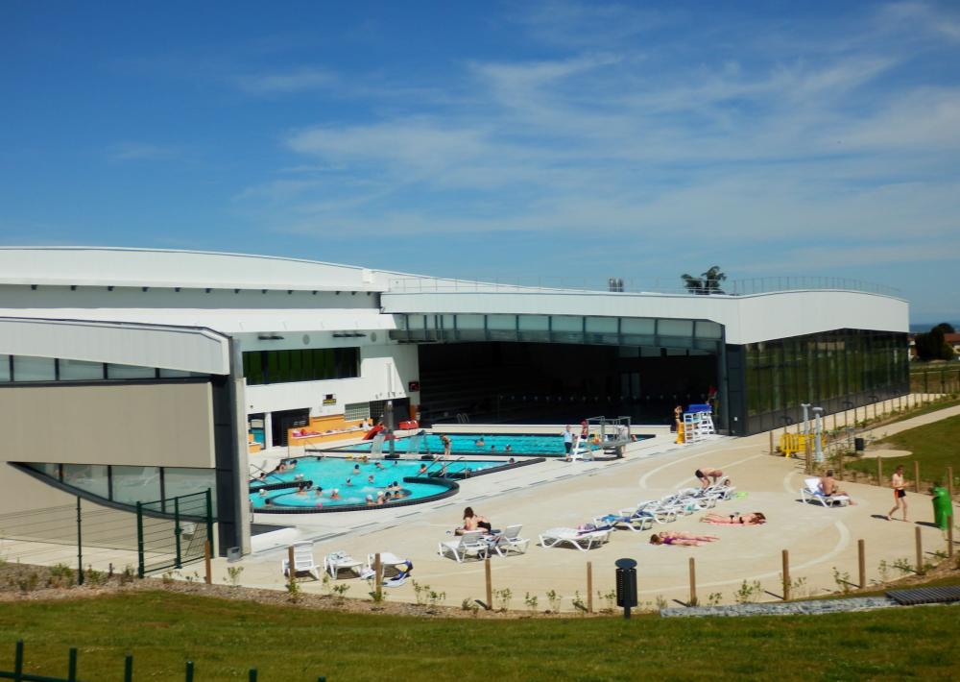




14 décembre 2023 | Trophées d’économies d’eau – Lauréat 2023
Projet :

Slide 2
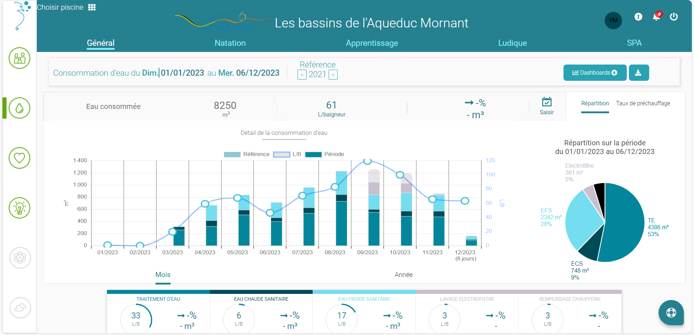
Le Projet Hippocampe
Hippocampe a pour objectif d’accompagner les exploitants dans une démarche d’amélioration
continue de ses équipements, de performance énergétique et d’économie d’eau tout en mettant
l’humain au cœur de son installation. Elle agit sur un axe principal : Gestion et qualité eau
Hippocampe® est une plateforme numérique d'optimisation des performances de votre piscine et d'aide à la compréhension et la décision grâce aux bilans, alertes et dashboards. Elle vous permet une vision complète et transparente de votre piscine, de son fonctionnement tout en vous aidant à prendre des mesures concrètes pour réduire vos coûts, votre consommation d’eau et d’énergie et votre empreinte carbone.
Le projet Hippocampe a été réalisé au centre aquatique
intercommunal les Bassins de l’Aqueduc.
Situé à Mornant, cet équipement de la communauté de communes
du Pays Mornantais a été inauguré en 2015.
Année de référence 2019 : Avant installation solution Hippocampe
Volume d’eau annuel consommé pour les bassins de l’Aqueduc :
17 300 m3
Fréquentation annuelle 2019 : 179 750 personnes
Ratio litre par baigneur: 96l/baigneur Suivi interface Hippocampe

Slide 3
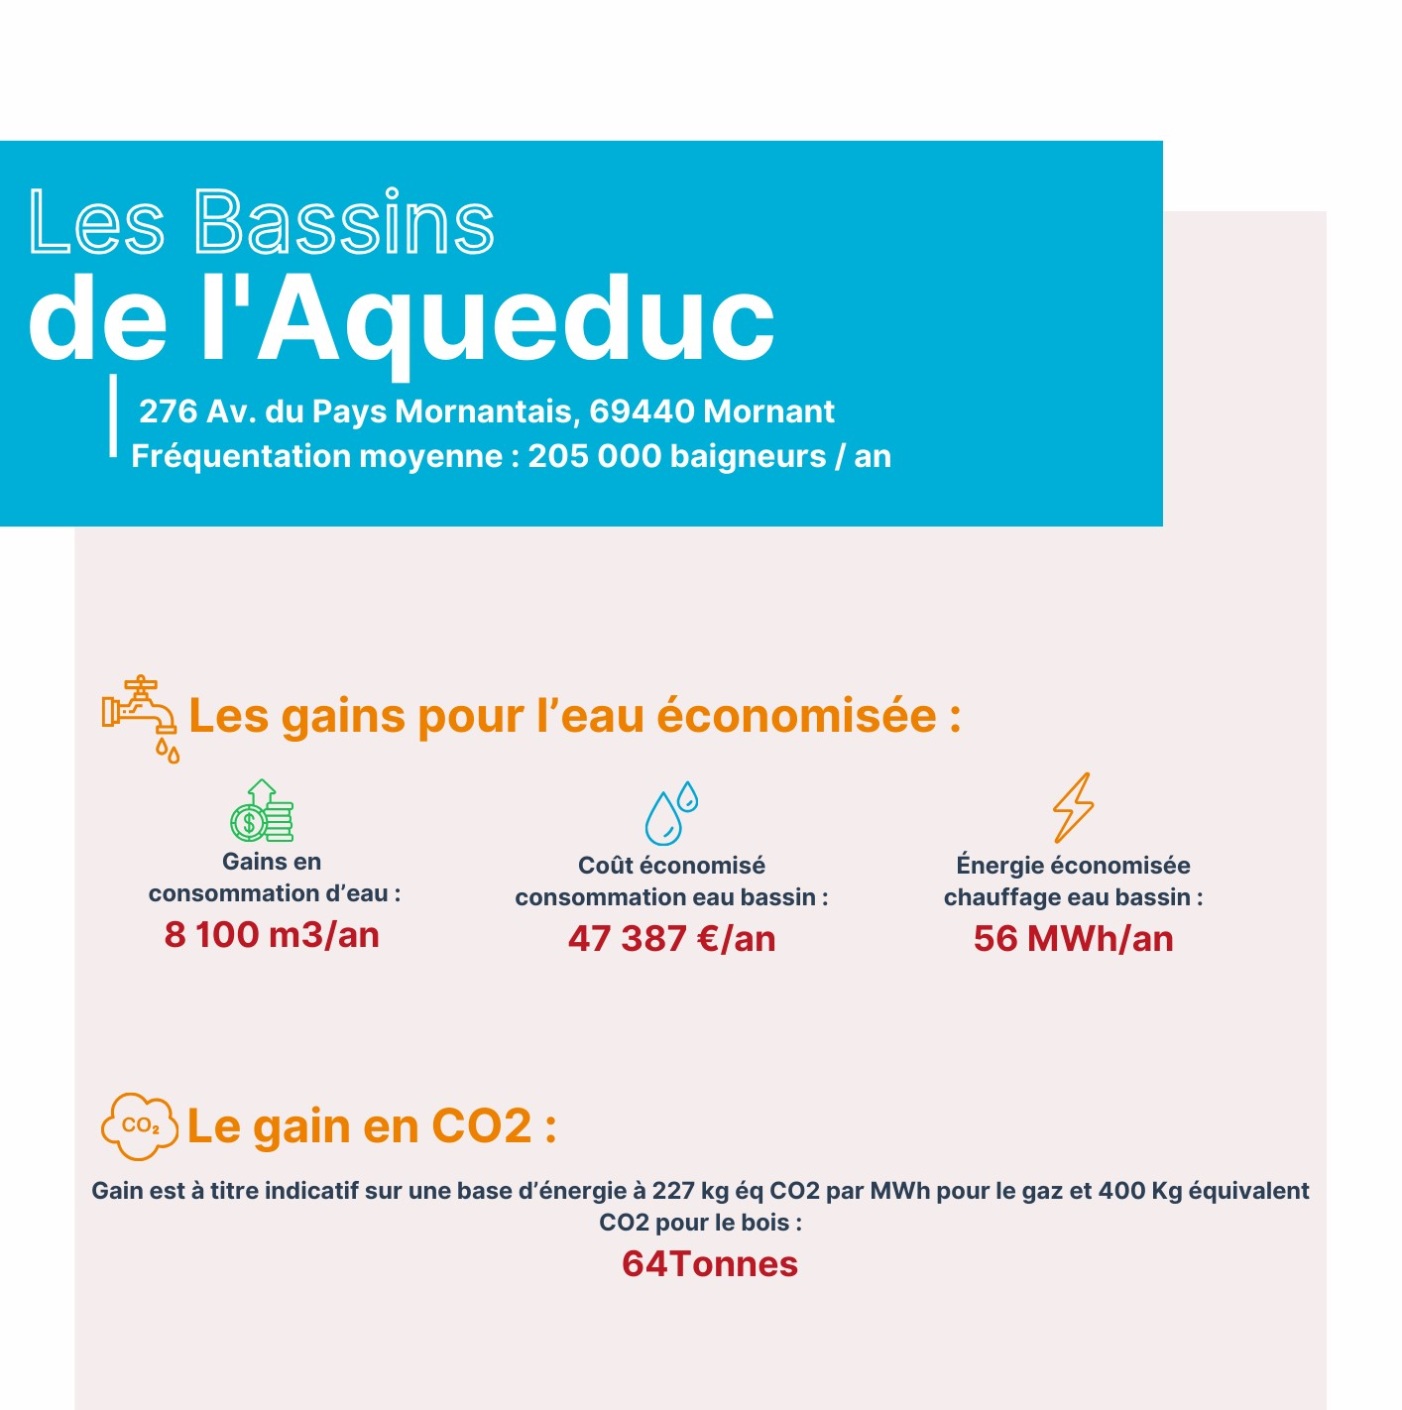
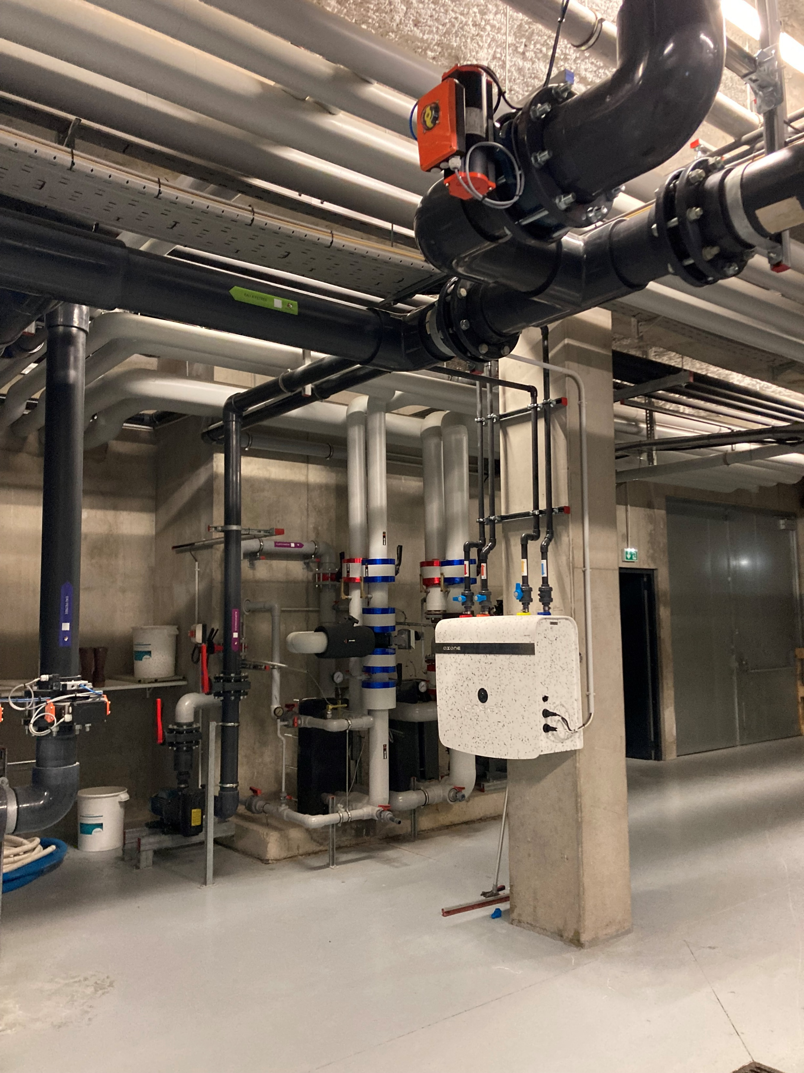
Nos résultats :
Le gain en eau est : 8 100 m3 ce qui est considérable.
Il correspond à 3 bassins olympiques
Equivalent de 38l./baigneur pour 205 000 visiteurs soit -60% par rapport à 2019
On se rapproche des 30l./baigneur du décret
du 26 mai 2021 relatif à la sécurité sanitaire des eaux de piscine

